Slide 1
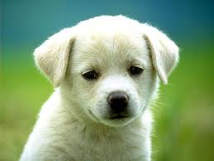
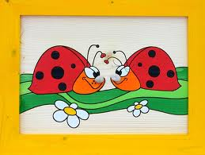
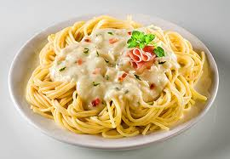
117.1 Procvičení a příklady – SLOVNÍ DRUHY
Elektronická učebnice - I. stupeň Základní škola Děčín VI, Na Stráni 879/2 – příspěvková organizace Český jazyk a literatura
Doplň z nabídky do vět vhodná slovesa.
PŘILOUDAL, PROPLÍŽIL, VYŠPLHAL, NASTROUHAL
Na hotové špagety ______________ sýr.
Tiše se _____________ mezi domy.
Konečně se ____________ až na samý vrchol.
Jáchym se znuděně ____________ k výloze.
Škrtni, co do řady nepatří.
dělat, píšu, piš, maluje, pes, kašle
obrázek, nakreslit, pokreslím, vybarvěte
běžíš, pádit, spěchali, uteče, rychle, pospíchají
Autor: Mgr. Pavlína Sirová
Notes:
Víte, kdo způsobuje angínu, chřipku, nebo neštovice?

Slide 2
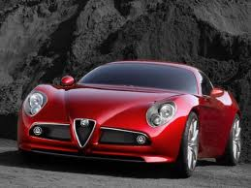
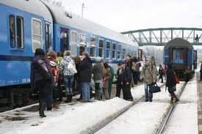
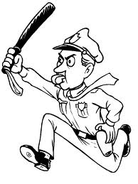
117.2 Procvičení a příklady - SLOVNÍ DRUHY
Elektronická učebnice - I. stupeň Základní škola Děčín VI, Na Stráni 879/2 – příspěvková organizace Český jazyk a literatura
Která slova mezi slovesa nepatří?
míchá, máchá, mísa, hledá, běhá, čeká, lehká, pomáhá, dává,
čtou, vezou, jedou, jednou, píšou, tužkou, jdou, skáčou,
kreslí, topí, slídí, řídí, učení, vidí, žijí, štěstí,
přijeďte, řekněte, městem, zapište, vstávejte, štěněte
Která slovesa zařadíš do vět?
Sestra ___________ na kytaru.
Strýček ________ auto.
Teta ______________ kompoty.
Policista ___________ zloděje.
Pes zuřivě _________.
Zajíc hbitě ____________ po poli.
Koně ___________ v ohradě.
Dej slovesa do správných tvarů.
Kam, přátelé, (jít)? ______________
Hoši, na co se (dívat)? ____________
Děvčata, koho (volat)? ____________
Cestující, kam (spěchat)? __________
Chlapci, co (číst)? ________________

Slide 3
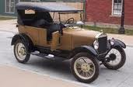
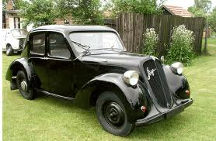
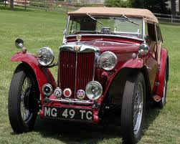
117.3 Procvičení a příklady- SLOVNÍ DRUHY
Elektronická učebnice - I. stupeň Základní škola Děčín VI, Na Stráni 879/2 – příspěvková organizace Český jazyk a literatura
Dej slovesa do zadaných tvarů.
připravit – 3. os., č. mn., čas bud. ______________
postavit – 2. os., č. j., čas min. ________________
omlouvat – 1. os., č. mn., čas přít. _____________
Urči mluvnické kategorie.
Vyhledej určité slovesné tvary a napiš je správně do tabulky.
V neděli byla u nás otevřena výstava starých automobilů. Chtěl bych ji také vidět. Přijď k nám odpoledne, půjdeme tam společně. Nezapomeň přijít včas. Půjde také táta. Prohlédneme si výstavu důkladně. Vzal bych s sebou i Pepu. Přijďte tedy oba.

Slide 4
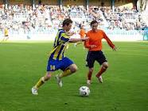
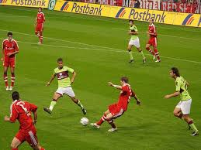
117.4 Procvičování a příklady – SLOVNÍ DRUHY
Elektronická učebnice - I. stupeň Základní škola Děčín VI, Na Stráni 879/2 – příspěvková organizace Český jazyk a literatura
Vytvoř různá příslovce, která se hodí do vět.
Mirek __________ hraje důležitý zápas v kopané. Musí __________ jíst a ________ spát, ___________ trénovat. To všechno proto, aby při zápase _____________ běhal a _____________ přihrával.
Doplň jedním slovem podle naznačené otázky.
Na tabuli vidím _____________. ______________ půjdeme do kina.
Jak? Kdy?
Pavel ______________ utíkal. Pavel utíkal _____________ .
Jak? Kam?
Denně si musíme ______________ vyčistit zuby.
Jak?
Kniha ležela ______________. _______________ Ondřej potkal kamaráda.
Kde? Kdy?

Slide 5
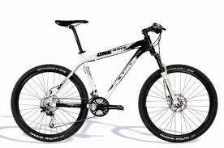
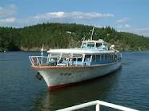
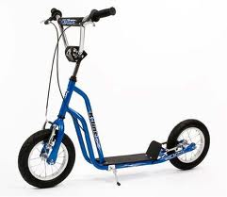
117.5 Procvičení a příklady – SLOVNÍ DRUHY
Elektronická učebnice - I. stupeň Základní škola Děčín VI, Na Stráni 879/2 – příspěvková organizace Český jazyk a literatura
Správnou předložku poznáš, řekneš-li si předložkové spojení nahlas.
k / ke s / se v / ve z / ze
-- koloběžce -- zmrzlinou -- krabici -- známky
-- lodi -- ledem -- vlaku -- dveří
-- Gábině -- svačinou -- fraku -- okna
-- stolu -- Simonou -- domě -- svahu
-- kolu -- džemem -- vaně -- slánky
-- babičce -- Zdeňkem -- dvojici -- nohy

Slide 6
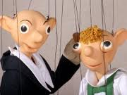
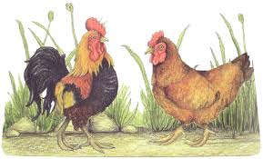
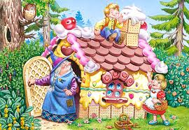
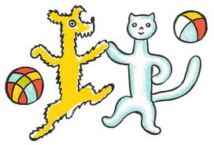
117.6 Procvičování a příklady – SLOVNÍ DRUHY
Elektronická učebnice - I. stupeň Základní škola Děčín VI, Na Stráni 879/2 – příspěvková organizace Český jazyk a literatura
Co chybí mezi slovy?
Pejsek ___ kočička kohoutek ___ slepička
Jeníček ___ Mařenka Spejbl ___ Hurvínek
Dlouhý, Široký ___ Bystrozraký
Co chybí mezi větami?
Nenapsal jsem úkol, ____________ jsem byl nemocný. Chtěli jsme se jít koupat, __________ začalo pršet. Zalévám kytičky, __________ pěkně rostly.
Z textu se vysypaly spojky. Vrať je zpátky podle nabídky.
__________ se z procházky vrátili domů, pan Tužka stále vzpomínal na půvabnou dívku. Byl jako ve snu, _________ co jej překvapilo, _________ __________ v barevném. __________ se rozhodl, _________ napíše té dívce dopis. Napsal. ( Podle M. Jágra)
ALE, KDYŽ, PROTO, ŽE, ŽE, I

Slide 7
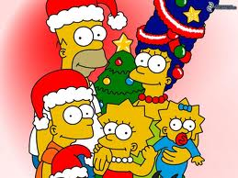
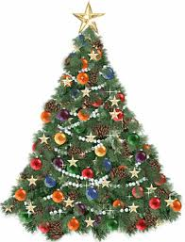
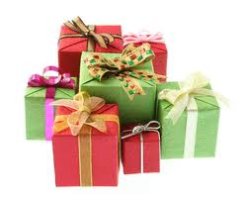
117.7 Procvičení a příklady – SLOVNÍ DRUHY
Elektronická učebnice - I. stupeň Základní škola Děčín VI, Na Stráni 879/2 – příspěvková organizace Český jazyk a literatura
Podtrhněte částice.
Ať jsme všichni spolu doma. Kéž by dnes nepršelo. Ať nespadneš! Nechť celé království zkamení! Kéž bych dostal k Vánocům kolo.
Utvoř podobné věty.
Ať se ti něco hezkého zdá. Ať ________________________
Nechť předstoupí Maruška. Nechť _____________________
Kéž bych už všechno uměl. Kéž ______________________
Ať, nechť, kéž jsou _________________________________

Slide 8
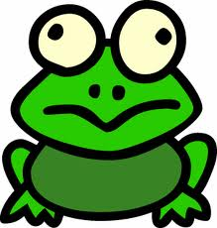
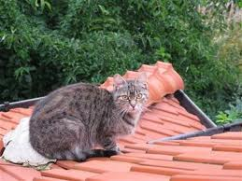
117.8 Procvičení a příklady – SLOVNÍ DRUHY
Elektronická učebnice - I. stupeň Základní škola Děčín VI, Na Stráni 879/2 – příspěvková organizace Český jazyk a literatura
Vyber vhodná slova z nabídky.
Žába ___________ do vody. Kočka __________ na střechu. Ondrášek __________ do pokoje.
žbluňk, hop, kuk
Vyber vhodná citoslovce z nabídky.
__________, už zase vedle.
__________, ať už jsi pryč.
__________, já jsem dostala sukni.
__________, to je zima.
__________, to byla dřina.
fuj, hybaj, jé, ouha, br

Slide 9
Elektronická učebnice - I. stupeň Základní škola Děčín VI, Na Stráni 879/2 – příspěvková organizace Český jazyk a literatura
117.9 Použité zdroje, citace
Pětiminutovky pro ZŠ – Český jazyk – 4.třída,V.Matzenauerová(Fragment)
Český jazyk pro 3. ročník základní školy – pracovní sešit - nakladatelství Jinan
Český jazyk pro 2. ročník základní školy – Fortuna
Český jazyk pro 4. ročník základní školy – pracovní sešit – Didaktis
Český jazyk 3 – učebnice pro 3. ročník – nakladatelství Nová škola
http://www.pokojik.cz/fotocache/bigorig/obrazky/malov%20na%20drevo/OBR420.jpg
http://images.paraorkut.com/img/pics/images/p/puppy_dog-7158.jpg
http://www.ireceptar.cz/res/data/076/009387.jpg
http://auto-vrakoviste.ic.cz/tmp/auto1.jpg
http://www.detskeomalovanky.cz/wp-content/policie3.gif
http://image069.mylivepage.com/chunk69/1145701/1551/auto%20veter%C3%A1n%20011.jpg
http://www.hvizdata.cz/wp-content/uploads/Fotbal.jpg
http://blog.idnes.cz/blog/1470/13816/clanok_foto.jpg
http://nd01.jxs.cz/289/880/734085367d_27549405_o2.jpg
http://is.muni.cz/elportal/estud/fsps/js07/turistika/resources/koloFree.jpg
http://www.sporter.cz/kolobezka-yedoo-one-modra-600-56457.jpg
http://www.hracholusky.com/kemp/img/lod1-big.jpg
http://www.plzen.eu/Files/MestoPlzen/uzij_si_plzen/plzen_pro_deti/vylety_s_bartolomejem/spejbl_a_hurvinek/31948_72842_Plzen___mesto__kde_se_narodil_Spejbl_a_Hurvinek.jpg
http://www.puzzle-puzzle.cz/ImgZbozi/Detail/pernikova-chaloupka-2158.jpg
http://www.huton.cz/pohadky/images/dlouhy.gif
http://www.okpb.cz/webit2/dokumenty/obrazky/pejsek_a_kocicka.jpg
http://www.abatar.cz/images/pohadkove_obrazky/kohoutek_a_slepicka_06.gif
http://obrazky.4ever.sk/data/download/zabavne/%5Bobrazky.4ever.sk%5D%20rodina,%20vianoce,%20simponovci%20144816.jpg
http://www.i-vanocnidarky.cz/obrazky/vanocni-darky-stromecek.gif
http://staticrepository.net/pozicky/img/blog/cesky/34/vanocni-pujcka.jpg
http://i.lidovky.cz/pes/09/072/pgal/DRU2c7220_0716ter3.jpg
http://dmz.pspace.cz/imgs/web/frog.gif
Obrázky z databáze klipart

Slide 10
Elektronická učebnice - I. stupeň Základní škola Děčín VI, Na Stráni 879/2 – příspěvková organizace Český jazyk a literatura
117.10 Anotace
Autor | Mgr. Sirová Pavlína
Období | 07 – 12 /2011
Ročník | 3. – 5. ročník
Klíčová slova | Slovní druhy – slovesa, příslovce, předložky, spojky, částice, citoslovce
Anotace | Prezentace popisuje příklady a procvičení na slovní druhy

